Slide 1





Chọn đáp án đúng

Slide 2


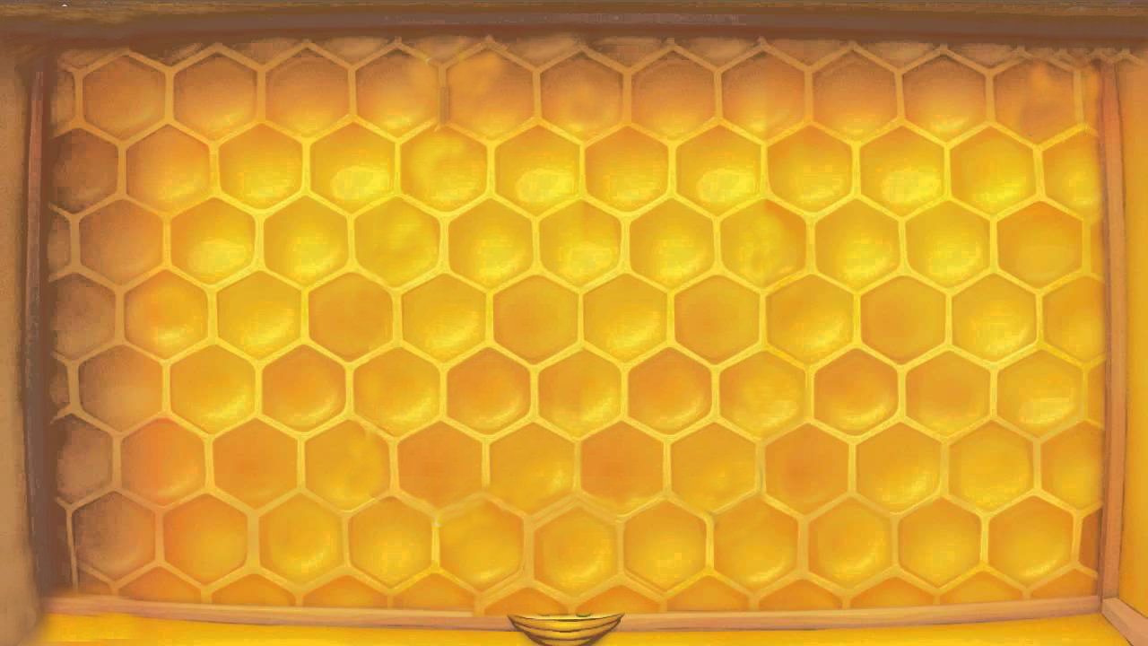






Bắt đầu!
Hạt thóc được sinh ra ở đâu?
HẾT GIỜ
A. Sông
B. Giấc mơ
D. Cánh đồng
C. Câu chuyện
D. Cánh đồng

Slide 3
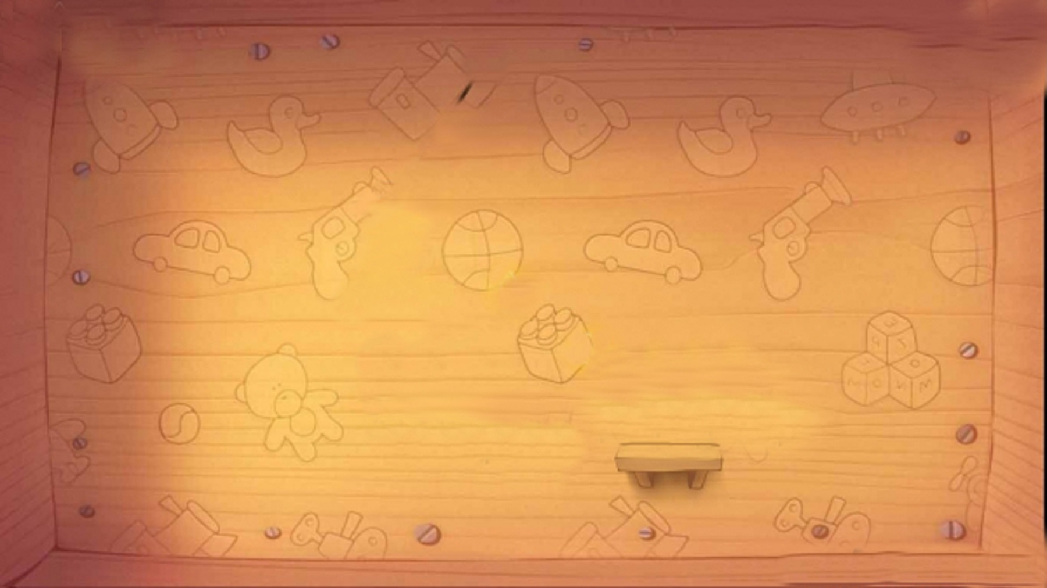
Bắt đầu!
Trong bài đọc, hạt thóc quý giá như thế nào với con người?
HẾT GIỜ
A. nuôi sống con người
A. nuôi sống con người
B.một thứ quà
C. một loại thực phẩm
D. Món ăn

Slide 4
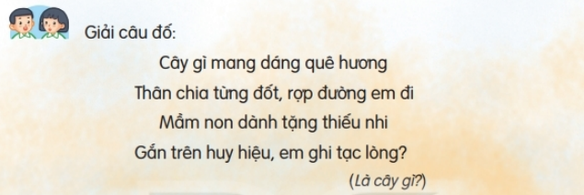
Khởi động:
Là Cây tre

Slide 5
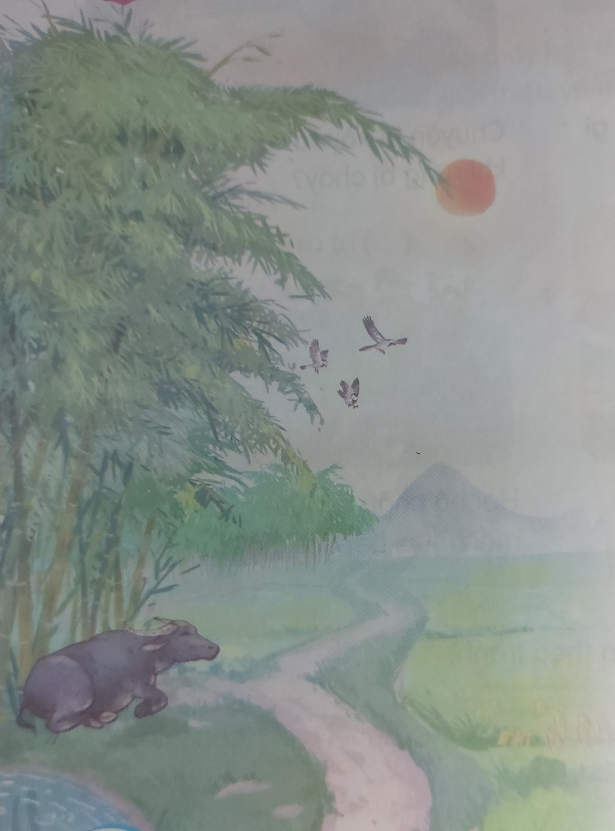
Quan sát tranh

Slide 6



Thứ 4 ngày 15 tháng 2 năm 2023
Lũy tre
Bài
8

Slide 7
Lũy tre
Mỗi sớm mai thức dậy
Lũy tre xanh rì rào
Ngọn tre cong gọng vó
Kéo mặt trời lên cao.
Mặt trời xuống núi ngủ
Tre nâng vầng trăng lên
Sao, sao treo đầy cành
Suốt đêm dài thắp sáng.
Những trưa đồng đầy nắng
Trâu nằm nhai bóng râm
Tre bần thần nhớ gió
Chợt về đầy tiếng chim.
Bỗng gà lên tiếng gáy
Xôn sao ngoài lũy tre
Đêm chuyển dần về sáng
Mầm măng đợi nắng về.
(Nguyễn Công Dương)
Đọc mẫu L1
Notes:
Thiết kế bởi: Hương Thảo - tranthao121006@gmail.com

Slide 8

Lũy tre
Mỗi sớm mai thức dậy
Lũy tre xanh rì rào
Ngọn tre cong gọng vó
Kéo mặt trời lên cao.
Mặt trời xuống núi ngủ
Tre nâng vầng trăng lên
Sao, sao treo đầy cành
Suốt đêm dài thắp sáng.
1
3
Những trưa đồng đầy nắng
Trâu nằm nhai bóng râm
Tre bần thần nhớ gió
Chợt về đầy tiếng chim.
Bỗng gà lên tiếng gáy
Xôn sao ngoài lũy tre
Đêm chuyển dần về sáng
Mầm măng đợi nắng về.
4
2
Đọc nối tiếp khổ thơ+Từ khó
Notes:
Thiết kế bởi: Hương Thảo - tranthao121006@gmail.com

Slide 9
Lũy tre
Mỗi sớm mai thức dậy
Lũy tre xanh rì rào
Ngọn tre cong gọng vó
Kéo mặt trời lên cao.
Bỗng gà lên tiếng gáy
Xôn xao ngoài lũy tre
Đêm chuyển dần về sáng
Mầm măng đợi nắng về.
Ngắt nhịp thơ
Notes:
Thiết kế bởi: Hương Thảo - tranthao121006@gmail.com

Slide 10
Lũy tre
Mỗi sớm mai thức dậy
Lũy tre xanh rì rào
Ngọn tre cong gọng vó
Kéo mặt trời lên cao.
Mặt trời xuống núi ngủ
Tre nâng vầng trăng lên
Sao, sao treo đầy cành
Suốt đêm dài thắp sáng.
Những trưa đồng đầy nắng
Trâu nằm nhai bóng râm
Tre bần thần nhớ gió
Chợt về đầy tiếng chim.
Bỗng gà lên tiếng gáy
Xôn sao ngoài lũy tre
Đêm chuyển dần về sáng
Mầm măng đợi nắng về.
(Nguyễn Công Dương)
N2
Notes:
Thiết kế bởi: Hương Thảo - tranthao121006@gmail.com

Slide 11
Lũy tre
Mỗi sớm mai thức dậy
Lũy tre xanh rì rào
Ngọn tre cong gọng vó
Kéo mặt trời lên cao.
Mặt trời xuống núi ngủ
Tre nâng vầng trăng lên
Sao, sao treo đầy cành
Suốt đêm dài thắp sáng.
Những trưa đồng đầy nắng
Trâu nằm nhai bóng râm
Tre bần thần nhớ gió
Chợt về đầy tiếng chim.
Bỗng gà lên tiếng gáy
Xôn sao ngoài lũy tre
Đêm chuyển dần về sáng
Mầm măng đợi nắng về.
(Nguyễn Công Dương)
N4
Notes:
Thiết kế bởi: Hương Thảo - tranthao121006@gmail.com

Slide 12
Lũy tre
Mỗi sớm mai thức dậy
Lũy tre xanh rì rào
Ngọn tre cong gọng vó
Kéo mặt trời lên cao.
Mặt trời xuống núi ngủ
Tre nâng vầng trăng lên
Sao, sao treo đầy cành
Suốt đêm dài thắp sáng.
Những trưa đồng đầy nắng
Trâu nằm nhai bóng râm
Tre bần thần nhớ gió
Chợt về đầy tiếng chim.
Bỗng gà lên tiếng gáy
Xôn sao ngoài lũy tre
Đêm chuyển dần về sáng
Mầm măng đợi nắng về.
(Nguyễn Công Dương)
GV đọc lần 2
Notes:
Thiết kế bởi: Hương Thảo - tranthao121006@gmail.com

Slide 13
Lũy tre
Mỗi sớm mai thức dậy
Lũy tre xanh rì rào
Ngọn tre cong gọng vó
Kéo mặt trời lên cao.
Mặt trời xuống núi ngủ
Tre nâng vầng trăng lên
Sao, sao treo đầy cành
Suốt đêm dài thắp sáng.
Những trưa đồng đầy nắng
Trâu nằm nhai bóng râm
Tre bần thần nhớ gió
Chợt về đầy tiếng chim.
Bỗng gà lên tiếng gáy
Xôn sao ngoài lũy tre
Đêm chuyển dần về sáng
Mầm măng đợi nắng về.
(Nguyễn Công Dương)
Thi đọc toàn bài
Notes:
Thiết kế bởi: Hương Thảo - tranthao121006@gmail.com

Slide 14

Tìm hiểu bài

Slide 15
Lũy tre
Mỗi sớm mai thức dậy
Lũy tre xanh rì rào
Ngọn tre cong gọng vó
Kéo mặt trời lên cao.
Mặt trời xuống núi ngủ
Tre nâng vầng trăng lên
Sao, sao treo đầy cành
Suốt đêm dài thắp sáng.
gọng vó
Những trưa đồng đầy nắng
Trâu nằm nhai bóng râm
Tre bần thần nhớ gió
Chợt về đầy tiếng chim.
Bỗng gà lên tiếng gáy
Xôn sao ngoài lũy tre
Đêm chuyển dần về sáng
Mầm măng đợi nắng về.
1.Tìm những câu thơ miêu tả cây tre vào lúc mặt trời mọc?
Notes:
Thiết kế bởi: Hương Thảo - tranthao121006@gmail.com

Slide 16
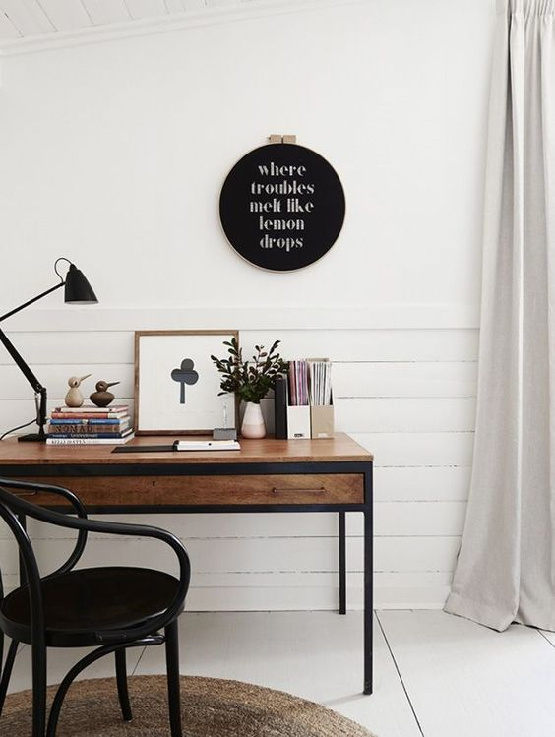



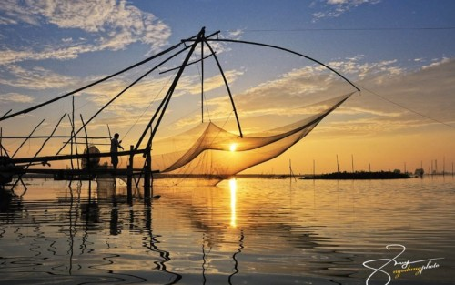

Gọng vó
GIẢI NGHĨA TỪ
Notes:
Bài giảng được thiết kế bởi: Phạm Duyên

Slide 17
Lũy tre
Mỗi sớm mai thức dậy
Lũy tre xanh rì rào
Ngọn tre cong gọng vó
Kéo mặt trời lên cao.
Mặt trời xuống núi ngủ
Tre nâng vầng trăng lên
Sao, sao treo đầy cành
Suốt đêm dài thắp sáng.
Những trưa đồng đầy nắng
Trâu nằm nhai bóng râm
Tre bần thần nhớ gió
Chợt về đầy tiếng chim.
Bỗng gà lên tiếng gáy
Xôn sao ngoài lũy tre
Đêm chuyển dần về sáng
Mầm măng đợi nắng về.
bần thần
2. Câu thơ nào ở khổ thơ thứ hai cho thấy tre cũng như người ?
Notes:
Thiết kế bởi: Hương Thảo - tranthao121006@gmail.com

Slide 18
GIẢI NGHĨA TỪ
bần thần
chỉ tâm trạng nhớ thương, lưu luyến, nghĩ ngợi
Notes:
Bài giảng được thiết kế bởi: Phạm Duyên

Slide 19
Lũy tre
Mỗi sớm mai thức dậy
Lũy tre xanh rì rào
Ngọn tre cong gọng vó
Kéo mặt trời lên cao.
Mặt trời xuống núi ngủ
Tre nâng vầng trăng lên
Sao, sao treo đầy cành
Suốt đêm dài thắp sáng.
Những trưa đồng đầy nắng
Trâu nằm nhai bóng râm
Tre bần thần nhớ gió
Chợt về đầy tiếng chim.
Bỗng gà lên tiếng gáy
Xôn sao ngoài lũy tre
Đêm chuyển dần về sáng
Mầm măng đợi nắng về.
3.Ở khổ thơ thứ ba, hình ảnh lũy tre được miêu tả
vào những lúc nào?
Ở khổ thơ thứ ba, hình ảnh lũy tre được miêu tả vào lúc chiều tối và đêm.
Notes:
Thiết kế bởi: Hương Thảo - tranthao121006@gmail.com

Slide 20
Lũy tre
Mỗi sớm mai thức dậy
Lũy tre xanh rì rào
Ngọn tre cong gọng vó
Kéo mặt trời lên cao.
Mặt trời xuống núi ngủ
Tre nâng vầng trăng lên
Sao, sao treo đầy cành
Suốt đêm dài thắp sáng.
Những trưa đồng đầy nắng
Trâu nằm nhai bóng râm
Tre bần thần nhớ gió
Chợt về đầy tiếng chim.
Bỗng gà lên tiếng gáy
Xôn sao ngoài lũy tre
Đêm chuyển dần về sáng
Mầm măng đợi nắng về.
4. Em thích hình ảnh nào nhất trong bài thơ?
Notes:
Thiết kế bởi: Hương Thảo - tranthao121006@gmail.com

Slide 21
Hoạt động luyện tập

Slide 22
1. Em thích hình ảnh nào nhất trong bài thơ?
……………………………………………………………………………………………………………………………………………………………………………………..
Notes:
Thiết kế bởi: Hương Thảo - tranthao121006@gmail.com

Slide 23
2. Tìm những từ ngữ chỉ thời gian trong bài
Sớm mai, trưa, đêm, sáng
3. Tìm thêm những từ ngữ chỉ thời gian mà em biết.
Giờ, phút, ngày, tháng, năm
Notes:
Thiết kế bởi: Hương Thảo - tranthao121006@gmail.com

Slide 24


  Tiết 3
Nghe-Viết

Slide 25
Lũy tre
Mỗi sớm mai thức dậy
Lũy tre xanh rì rào
Ngọn tre cong gọng vó
Kéo mặt trời lên cao.
Mặt trời xuống núi ngủ
Tre nâng vầng trăng lên
Sao,sao treo đầy cành
Suốt đêm dài thắp sáng.
Những trưa đồng đầy nắng
Trâu nằm nhai bóng râm
Tre bần thần nhớ gió
Chợt về đầy tiếng chim.
Notes:
Thiết kế bởi: Hương Thảo - tranthao121006@gmail.com

Slide 26
Bài tập chính tả
4. Chọn uynh hoặc uych thay vào chỗ chấm .
- Các bạn chạy h……. h…… trên sân bóng.
uỳnh
uỵch
- Nhà trường họp phụ h……. vào chủ nhật.
uynh

Slide 27
5. Chọn a hoặc b
b. Điền iêt hoặc iêc vào chỗ chấm
Bé đi dưới hàng cây
Chỉ thấy vòm lá b…..
Nhạc công vẫn mê say
Điệu bổng trầm tha th….
( Theo Nguyễn Lâm Thắng)
iếc
iết

Slide 28
  Tiết 4
Luyện tập:
Mở rộng vốn từ về thiên nhiên;
câu nêu đặc điểm.

Slide 29
6. Xếp các từ ngữ (bầu trời, lấp lánh, trong xanh, ngôi sao, nương lúa, lũy tre, xanh, vàng óng, dòng sông) vào cột thích hợp
Từ ngữ chỉ sự vật | Từ ngữ chỉ đặc điểm
……………………………………………………......... …………………………………………………………..…..…………………………………………………….….. …………………………………………………… | ………………………………………………………… ………………………………………………………… ………………………………………………………… …………………………………………………………
Từ ngữ chỉ sự vật | Từ ngữ chỉ đặc điểm
- Bầu trời, ngôi sao, nương lúa, dòng sông, lũy tre. | -Lấp lánh, trong xanh, vàng óng, xanh.
7. Dựa vào kết quả bài tập 6, trả lời các câu hỏi sau:
Ngôi sao lấp lánh.
a. Ngôi sao thế nào? .....................................
Dòng sông xanh.
b. Dòng sông thế nào?................................
Nương lúa vàng óng.
c. Nương lúa thế nào? ................................
Bầu trời trong xanh.
d. Bầu trời thế nào? ...................................

Slide 30
8. Hỏi- đáp về đặc điểm của các sự vật ngôi sao, dòng sông, nương lúa, bầu trời.
M: * Bầu trời thế nào?
- Bầu trời cao vời vợi.
*Ngôi sao thế nào?
- Ngôi sao sáng lấp lánh.
*Dòng sông thế nào?
- Dòng sông quanh co uốn khúc.
* Nương lúa thế nào?
-Nương lúa xanh mơn mởn.

Slide 31
Luyện tập:
Viết đoạn văn kể lại một sự việc đã chứng kiến hoặc tham gia.

Slide 32
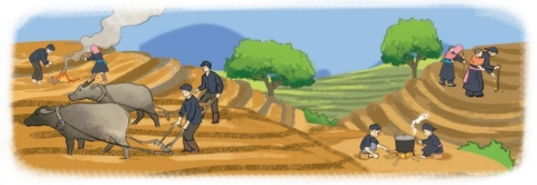
        8.Viết về việc làm của từng người trong tranh.
Tham khảo đoạn văn sau:
Trên nương, mỗi người một việc. Người lớn đánh trâu ra cày. Các cụ già nhặt cỏ, đốt lá. Mấy chú bé bắt bếp thổi cơm. Các bà mẹ tra ngô. Các em bé ngủ khì trên lưng mẹ.

Slide 33
2. Viết 3 – 5 câu kể về một sự việc em đã chứng kiến hoặc tham gia ở nơi em sống.
1. Em đã tham gia hoặc chứng kiến việc gì? Ở đâu?
Kể sự việc đã chứng kiến hoặc tham gia
2.Có những ai tham gia việc đó?
3. Những người tham gia đã làm gì? Làm như thế nào?
4. Em có suy nghĩ gì khi chứng kiến ( hoặc tham gia) việc đó?

Slide 34
2. Viết 3 – 5 câu kể về một sự việc đã chứng kiến hoặc tham gia ở nơi em sống.
Hôm đó là trưa thứ Sáu. Trên đường đi học về em gặp một bà cụ già mái tóc bạc trắng gương mặt mệt mỏi, đang đứng loay hoay. Cụ mặc bộ quần áo màu nâu, đầu đội nón lá. Lưng cụ hơi còng. Tay cụ xách một giỏ gì đó trông rất nặng. Em tiến lại gần và hỏi cụ:- Cụ ơi! Cụ sao đấy ạ? Cụ giật mình, quay lại nói chuyện với em: cụ đang đi tìm nhà con gái mà cụ đi mãi từ sáng đến giờ vẫn chưa tìm được.Hoá ra cụ bị lạc đường. Lúc đó, trên đường không có ai. Em thấy khó xử, không biết phải làm gì. Trời nắng thế này, biết bao giờ cụ mới tìm được nhà. Và rồi em quyết định tìm nhà giúp cụ.

Slide 35
Đọc mở rộng

Slide 36
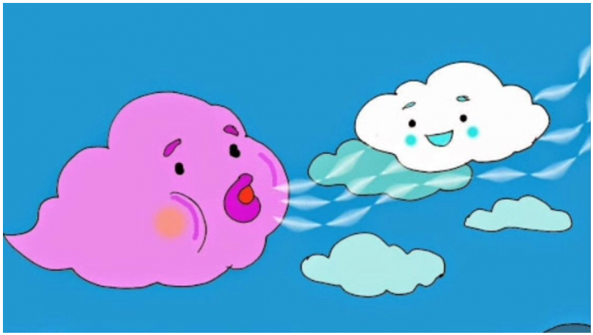
Tìm đọc một bài thơ, về vẻ đẹp thiên nhiên. Trao đổi với các bạn suy nghĩ của em về bài thơ.
GIÓ
Gió lúc nào cũng chạy
Suốt ngày vội thế à
Lúc nào cũng huýt sáo
Lúc nào cũng hát ca …
Gió thích chơi chong chóng
Cùng bé chơi thả diều
Lại giật tung nón bé
Gió bông đùa chọc trêu

Slide 37
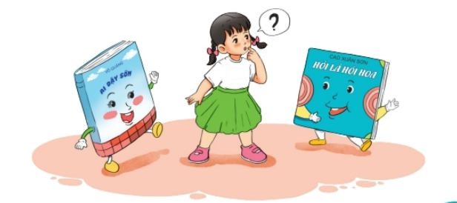
2.Viết vào nhật kí đọc sách một khổ thơ em thích.

Slide 38



CỦNG CỐ BÀI HỌC
Notes:
Bài giảng được thiết kế bởi: Hương Thảo

Slide 39






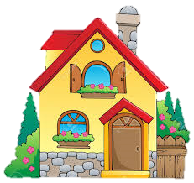








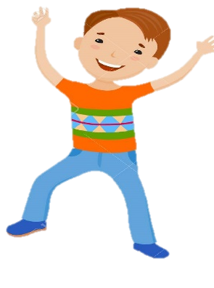



Hẹn gặp lại các bạn ở bài sau nhé

